Slide 1

CD- Computação Distribuída
Advanced Sound Systems
João Luís NMEC- 107403
Rodrigo Aguiar NMEC- 108969
P1
13 de junho de 2023 LEI

Slide 2
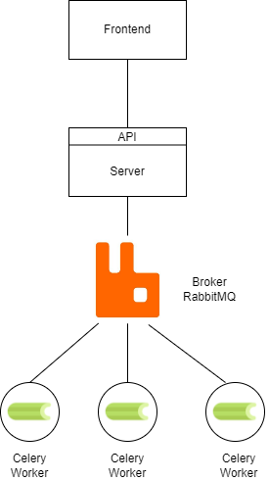
Arquitetura Utilizada
Arquitetura Client-Server
API desenvolvida com Flask.
Servidor responsável por dividir a música recebida em partes, enviar para os workers, e voltar a juntá-las após receber ficheiros dos workers.
Clientes ( workers ) responsáveis por fazerem o processamento da música e devolver os resultados ao servidor.

Slide 3
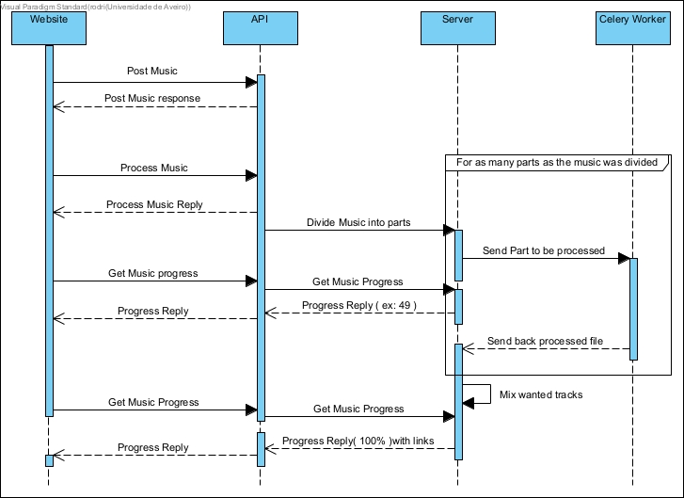
Protocolo
Implementação da API definida no enunciado
Uma interação normal com o sistema pode-se ver na figura a seguir

Slide 4
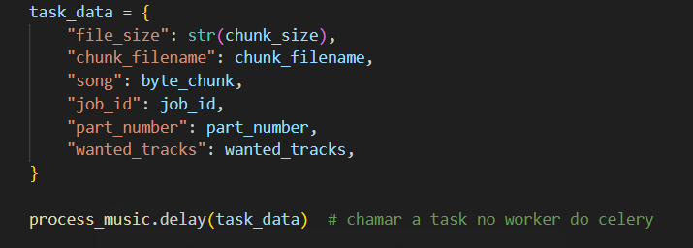
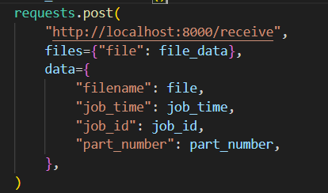
Comunicação Worker/Server
Server -> Worker
Chamada a uma função decorada como task do Celery
Worker -> Server
Post num endpoint da API do servidor para enviar os ficheiros processados

Slide 5

Resultados ( Benchmark )
Teste com o music.mp3 ( 59 minutos )
Máquina utilizada | Nº de workers | Nº de partes | Tempo: (min)
PC3 | 1 | 2 | 94
PC2 | 1 | 4 | 70
PC3 | 2 | 30 | 48
PC1 | 4 | 30 | 33
PC1 | 4 | 4 | 30
PC1 : CPU i7 9750h 16GB RAM
PC2: CPU i5 9400 8GB RAM
PC3 : CPU I7 7700HQ 16 GB RAM

